Slide 1
判斷還是認知
Judging
Perception
我們會如何應付外在的世界？

Slide 2
系統
計劃
及早開始
有時間秩序
有方法
我們一般怎樣組織我們的世界
我們如何安排閒暇時間;長遠規劃
我們如何面對最後限期
日常行為中慣例和結構的等級
通過依次完成較小的任務完成較大的任務
隨意
隨遇而安
受壓力才開始
即興
自然湧現

Slide 3
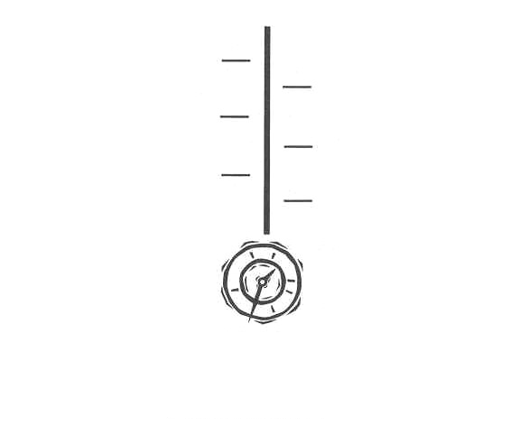
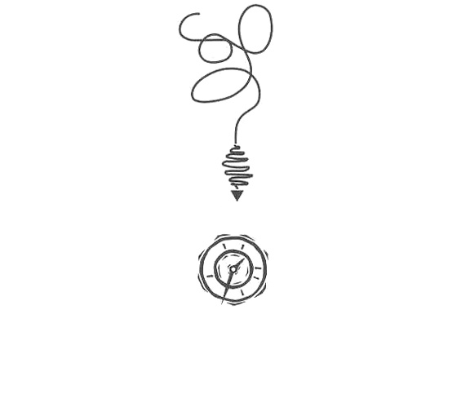
判斷還是認知
时间进程
判斷（J）
認知（P）
刚好及时！
最终期限
最终期限
採用執行計畫的方式，按照事先制定的進度在
時間期限前完成工作
採用順其自然的方式，通過衝刺趕在時間
期限前完成工作

Slide 4
判斷 認知

